Slide 1
Saulės sistema ir jos evoliucija
Parengė
Ugnė Endriulaitytė 12c

Slide 2
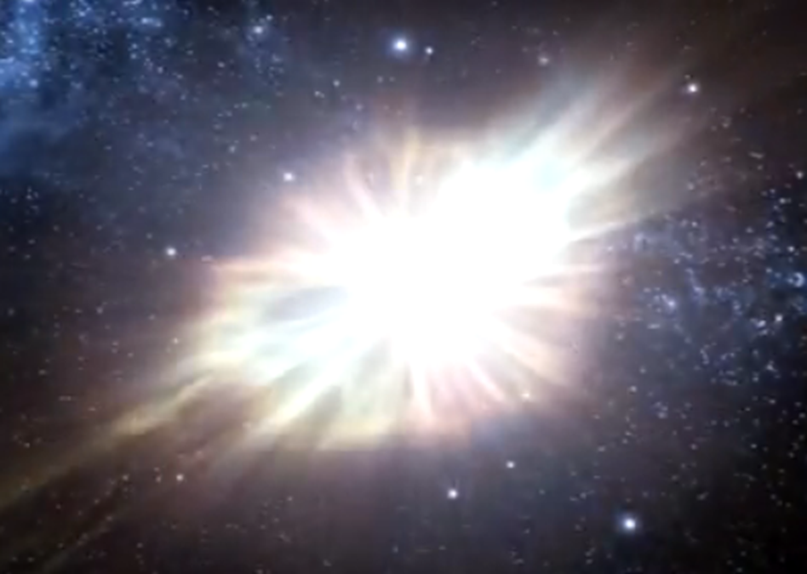
Saulės sistemos susidarymas
Saulės sistemos evoliucija nuo jos susidarymo iki mirties užima ilgą laikotarpį ir sudaro apie 10 milijardų metų.
Dabar teigiama, jog Saulės sistema susiformavo iš kelių šviesmečių pločio molekulinio debesies, kuris buvo sutrikdytas netoliese sprogusios supernovos.

Slide 3
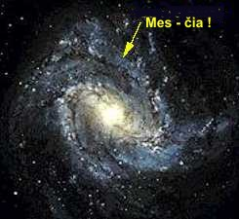
Debesis buvo sudaryto daugiausia iš helio ir vandenilio, labiausiai Visatoje paplitusių elementų.
Šiame debesyje taip pat galėjo būti vandens, ledo kristalų pavidalu.
Šis debesis, po to kai įgavo pastovią formą, sukdamasi pradėjo diferencijuotis: didžioji dalis centre sudarė prožvaigždę, būsimąją Saulę.
Iš išorinių sluoksnių veikiant gravitacijos jėgos susiformavo proplanetos.

Slide 4
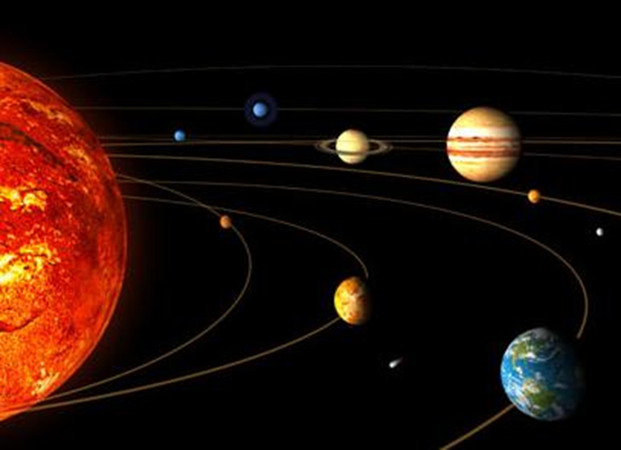
Saulės sistema (1)
Saulės sistemą sudaro centrinis jos kūnas Saulė ir aplink ją skriejantys įvairūs kosminiai kūnai: 8 planetos ir 3 nykštukinės planetos su savo palydovais, asteroidai, kometoidai, įvairios tarpplanetinės dulkės bei dujos ir kt.

Slide 5
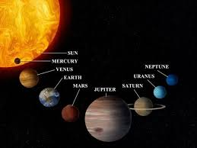
Saulės sistema (2)
Pagrindiniai Saulės sistemos kūnai yra aštuonios didžiosios planetos: Merkurijus, Venera, Žemė, Marsas, Jupiteris, Saturnas, Uranas ir Neptūnas. Šių planetų orbitos yra labai panašios – jos skrieja aplink Saulę beveik vienoje plokštumoje.

Slide 6
Saulės sistemos ribos
Saulės sistemą gaubia nedidelės energijos, elektros krūvį turinčių elementariųjų dalelių debesis, sukuriamas Saulės vėjo (heliosfera). Ribos, ties kuriomis šio vėjo spaudimas susilygina su tarpžvaigždinių dalelių sukuriamu spaudimu (vadinamoji heliopauzė), laikomos galutinėmis Saulės sistemos ribomis.
Jas yra eksperimentiškai nustatę Voyager1 ir Voyager2 automatiniai laivai. Skirtingi atstumai rodo, jog debesies forma nėra taisyklinga.

Slide 7
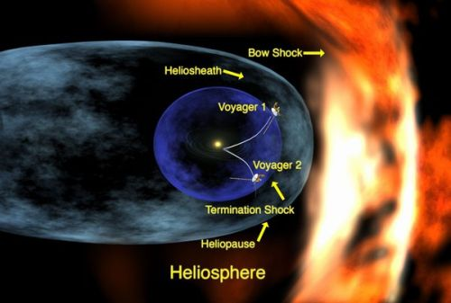
saULĖS SISTEMOS RIBOS

Slide 8
Vidinių planetų susidarymas
Vidinės planetos skrieja tarp Žemės ir Saulės (Merkurijus, Venera, Žemė, Marsas)
Vidinėje Saulės sistemos dalyje buvo per šilta vandens ir metano molekulėms kondensuotis, todėl čia susiformavo kūnai tik iš aukštą lydymosi temperatūrą turinčių elementų kaip geležis, nikelis, aliuminis ir uolingi silikatai.
Šie akmeningi kūnai taps vidinėmis planetomis (Merkurijus, Venera, Žemė ir Marsas). Šie elementai yra reti Visatoje, sudarantys tik apie 0,6 % ūko masės, todėl Žemės tipo planetos negalėjo susidaryti labai didelės.

Slide 9
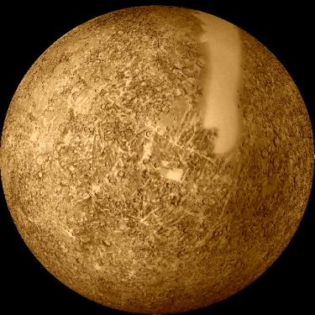
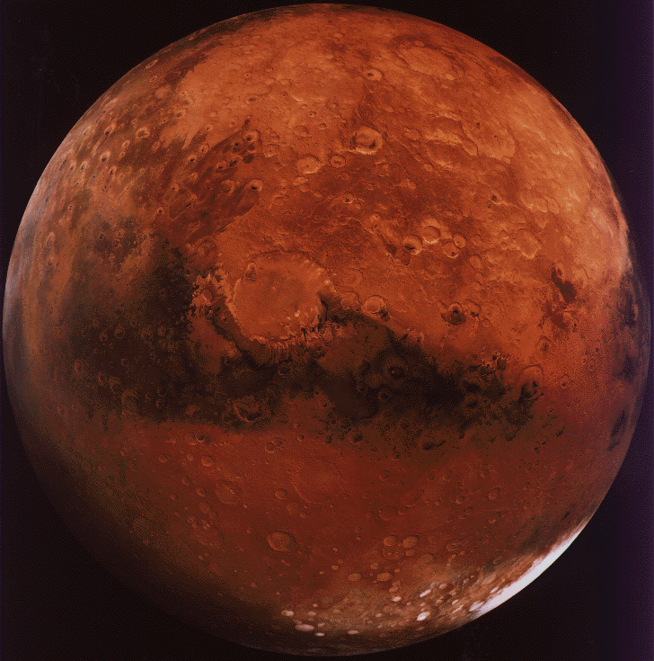
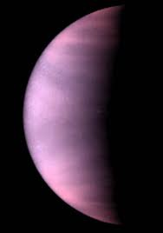
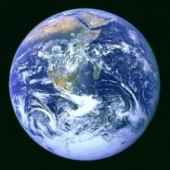
Venera
Merkurijus
Marsas
Žemė

Slide 10
Išorinių planetų susidarymas
Išorinės planetos tos, kurios yra už Žemės, (Jupiteris, Saturnas, Uranas, Neptūnas)
Planetos, dujų milžinės susiformavo už šerkšno ribos (t. y. užšalimo ribos) - taško tarp Marso ir Jupiterio orbitų, kur esančios medžiagos yra pakankamai vėsios, kad išliktų kietos būsenos.
Medžiagos iš kurios susiformavo Jupiterio tipo planetos buvo gausu, todėl šios planetos išaugo labai masyvios, kad galėtų pritraukti aplink esantį vandenilį ir helį, kurių buvo apstu.

Slide 11
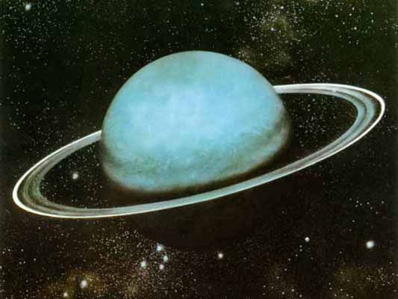
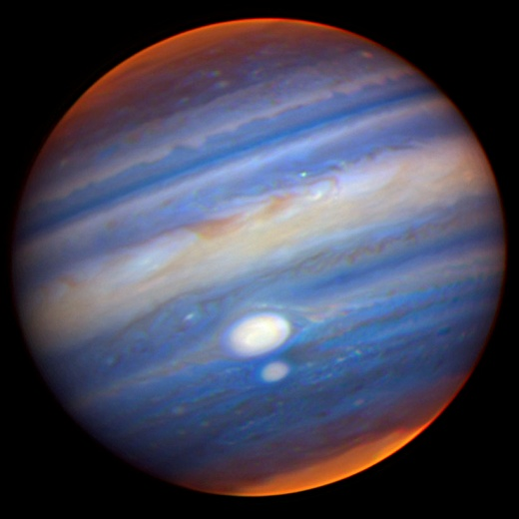
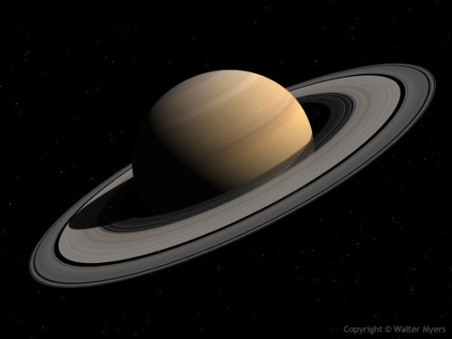
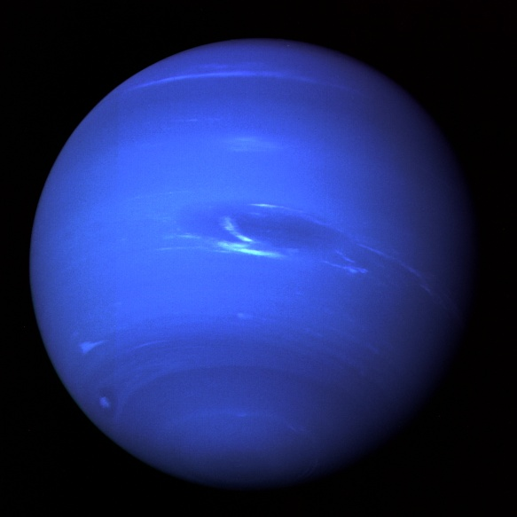
Neptūnas
Uranas
Jupiteris
Saturnas

Slide 12
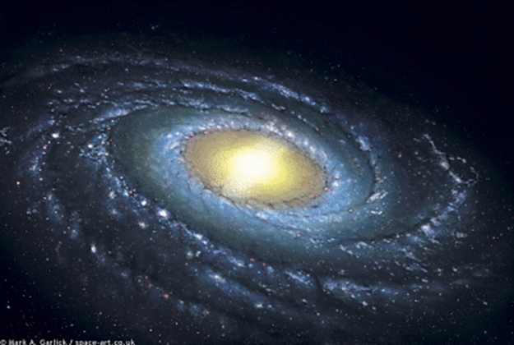
Evoliucijos etapai (1)
Yra skiriamos penkios fazės:
Prieš Saulės Sistemą - gimsta ir miršta žvaigždės, sprogsta supernova
Saulės formavimasis - po sprogimos formuojasi Saulė ir planetos
Pagrindinė seka - Žemėje atsiranda gyvybė, Saulės gyvybės zona plečiasi, Paukščių Tako ir Andromedos galaktikos susidūrimas

Slide 13
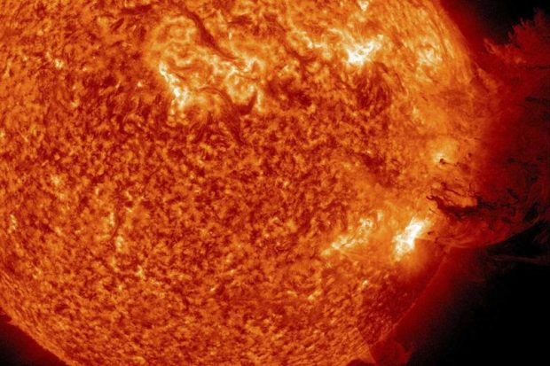
Evoliucijos etapai (2)
Po pagrindinės sekos – Merkurijus, Venera ir Žemė patenka į Saulę, Saulė netenka didelės savo masės, tampa Baltąja nykštuke
Saulės mirtis – Saulė nebegamina energijos, temsta ir vėsta, tampa juodąja nykštuke, praskriejančios planetos išplėšia Saulės sistemos planetas, Saulės sistema nustoja egzistuoti.
http://www.youtube.com/watch?v=iauIP8swfBY

Slide 14
Įdomūs faktai
Venera sukasi į priešingą pusę nei visos kitos Saulės sistemos planetos;
Visos Saulės sistemos planetos galėtų tilpti Jupiteryje;
Jei panardinti Saturną į vandienį, jis plūduriuos paviršiuje, nes Saturno tankis yra du kartus mažesnis už vandens;
Plutono diametras yra mažesnis už JAV ilgį nuo vieno iki kito šalies krašto;
Aukščiausias kalnas yra Marse. Užgesęs Olimpo vulkanas iškyla net į 27 km aukštį virš vidutinio Marso paviršiaus.

Slide 15
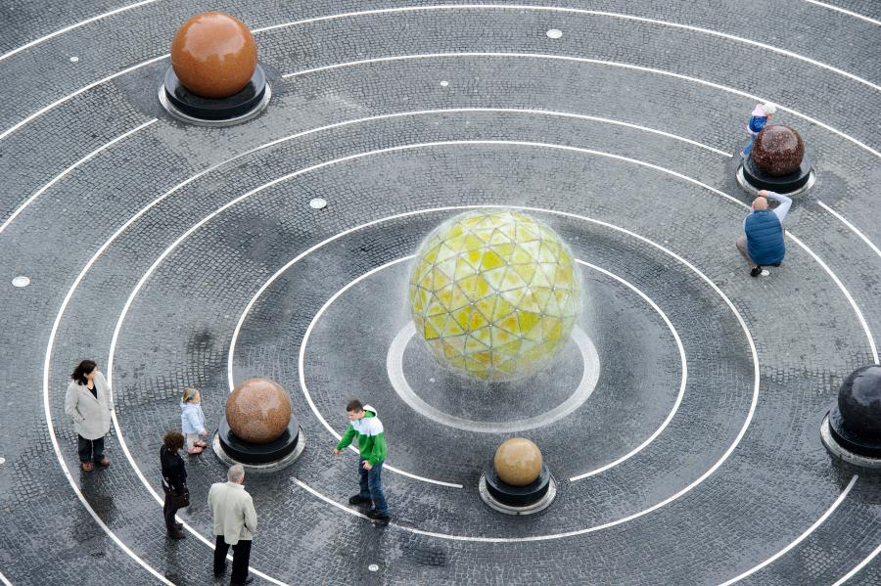
Saulės sistemos modelis Lenkijoje

Slide 16
Klausimai
1. Kas paskatino susikurti Saulės sistemą?
a) Supernovos sprogimas
b) Dviejų asteroidų susidūrimas
c) Dviejų planetų susidūrimas
2. Iš kokių dviejų elementų buvo sudarytas molekulinis debesis iš kurio formavosi Saulės sistema?
a) Helio ir sieros
b) Vandenilio ir deguonies
c) Helio ir vandenilio
3. Kiek planetų sudaro Saulės sistemą?
a) 6
b) 7
c) 8

Slide 17
Klausimai
4) Kaip skirstomos Saulės sistemos planetos?
a) Vidinės ir išorinės
b) Planetoje yra vandens arba ne
c) Planetoje yra gyvybė ar ne
5) Kuo panašios visos Saulės sistemos planetos?
a) Dydžiu
b) Orbita, kuria skrieja aplink Saulę
c) Elementais, kurie sudaro planetas
6) Kelinta Žemė yra planeta nutolusi nuo Saulės?
a) 2
b) 3
c) 4
7, Kiek yra Saulės evoliucijos etapų?
a) 4
b) 5
c) 6

Slide 18
Klausimai
8, Kuo Venera skiriasi nuo kitų planetų?
9, Kas atsitiktų jei Saturną paardintume į vandenį?
10, Į kurią planetą Saulės sistemoje tilptų visos kitos Saulės sistemos planetos?

Slide 19
Atsakymai
1. a
2. c
3. c
4. a
5. b
6. b
7. b
8. Sukimosi aplink savo ašį kryptimi
9. Plūduriuotų paviršiuje
10. Jupiteris

Slide 20
Ačiū už dėmesį!
☺

